Slide 1
CONSERVATION ET VARIABILITÉ SPATIALE LOCALE DES MACROFOSSILES DE CHARBON DE BOIS DANS LE SUD-OUEST DE LA FRANCE
Stage Master 1 Ecologie
Par:
Carlos Alberto Amasifuen Guerra, Stagiaire
Guillaume de Lafontaine, Maître de Stage
Emmanuel Corcket, Responsable de Projet

Slide 2
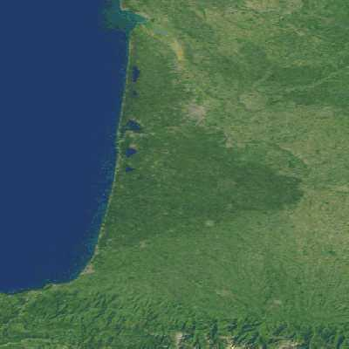
INTRODUCTION
Actuellement, la connaissance de l’histoire paléoécologique du sud ouest de la France est limité.
La méthode usuelle de reconstruction paléoécologique est la palynologie, l’étude des microfossiles de pollen enfouis dans les sédiments lacustres ou dans les tourbières. Cette analyse est donc limitée aux paysages où de tels milieux d’accumulation stratigraphique existent.
Le sud-ouest de la France ne contient peu ou pas de sites permettant l’accumulation de pollen fossile (European fossil pollen database).
Carte de répartition des données palynologiques et macrofossiles répertoriées dans European fossil pollen database

Slide 3
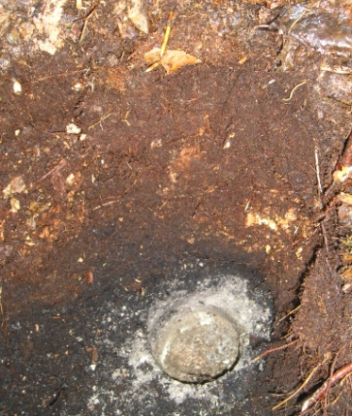
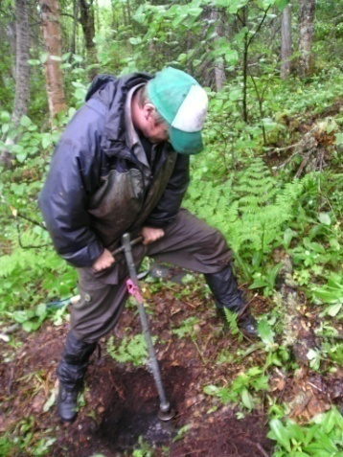
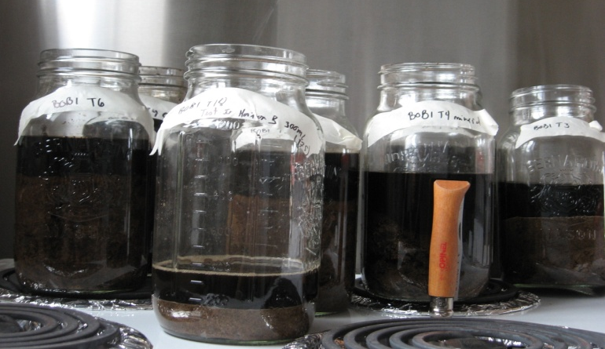
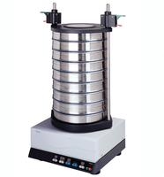
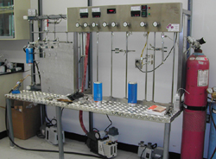
Les diagrammes polliniques sont utiles pour reconstruire l’histoire de la végétation à une échelle régionale, mais ils ne renseignent pas sur l’histoire de la végétation à une échelle locale.
L’analyse macrofossile des charbons de bois du sol minéral constitue une nouvelle approche de reconstruction locale de l’histoire de la végétation (et des feux de forêt) qui ne nécessite pas de sites d’accumulation stratigraphique (lacs ou tourbières).
La méthode consiste en l’identification botanique et la radiodatation au ¹⁴C de charbons de bois enfouis dans le sol minéral.

Slide 4
OBJECTIFS
Évaluer la possibilité de mener une étude paléoécologique à une échelle biogéographique dans le sud-ouest de la France.
Évaluer la résistance à la fragmentation des macrofossiles de charbon de bois dans différents sites et environnements
Évaluer la distribution spatiale locale de charbon de bois à l’échelle des sites

Slide 5
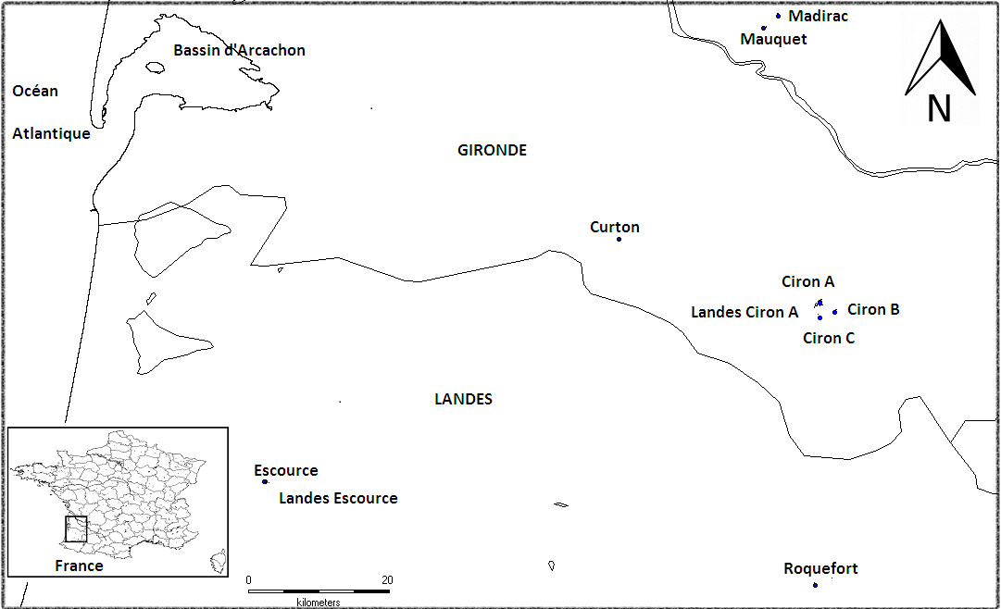
SITES D’ÉTUDE
10 sites = 10 placettes

Slide 6
MÉTHODOLOGIE
Placette avec 25 carottes de sol minéral superficiel
10 m
50 m
tamisage
tri manuel
séchage
pesage
Resistance de charbon
Distribution spatiale locale
Analyse de
données
(Régression lineaires)
(Autocorrélation spatiale)
(T-test comparaison de pente)

Slide 7
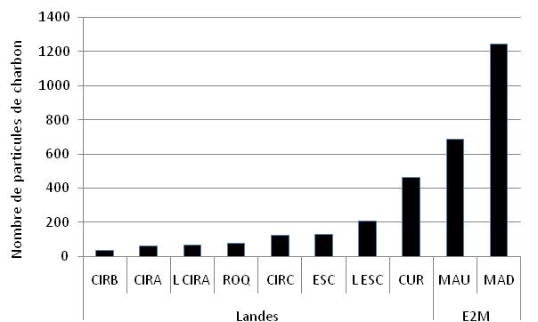
RÉSULTATS
Nombre de particules de charbon dans les sites d’etudes
Du charbon de bois a été retrouvé dans tous les sites échantillonnés.

Slide 8
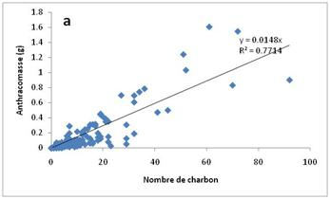
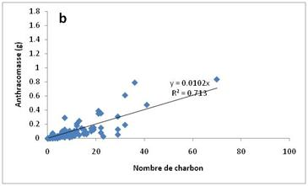
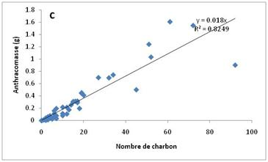
Dans un étude à la forêt boréale au nord – Amérique les pentes de régression sont autour de 0.0042
Exemples de la relation anthracomasse/nchar (a) total, (b) du paysage de Landes, et (c) du paysage de l’Entre-deux-Mer

Slide 9
Tableau. Valeurs des Analyses des Régression linéaire de la relation anthracomasse/nchar
Sites ou Groupes | n | Pente | R2 | Sites ou Groupes | n | Pente | R2
Landes (LAN) | 199 | 0.010 | 0.713 | Madirac (MAD) | 22 | 0.011 | 0.610
Entre-deux-Mer (E2M) | 47 | 0.018 | 0.825 | Assemblage Pente | 172 | 0.016 | 0.786
Escource (ESC) | 25 | 0.005 | 0.813 | Assemblage Plat | 74 | 0.012 | 0.790
Landes Escource (LESC) | 25 | 0.007 | 0.219 | Assemblage 0-15% minéralisé | 174 | 0.005 | 0.463
Ciron A (CIRA) | 25 | 0.005 | 0.865 | Assemblage > 15% minéralisé | 72 | 0.017 | 0.791
Landes Ciron A (LCIRA) | 24 | 0.002 | 0.412 | Assemblage Argileux | 25 | 0.013 | 0.782
Ciron B (CIRB) | 25 | 0.005 | 0.768 | Assemblage Argilo-limoneux | 47 | 0.018 | 0.825
Curton (CUR) | 25 | 0.013 | 0.782 | Assemblage Calcaire | 75 | 0.003 | 0.626
Ciron C (CIRC) | 25 | 0.002 | 0.770 | Assemblage Sableux | 99 | 0.007 | 0.503
Roquefort (ROQ) | 25 | 0.011 | 0.702 | Total | 240 | 0.015 | 0.771
Mauquet (MAU) | 25 | 0.018 | 0.726
Le facteur perminéralisation de charbon détermine le plus la pente des régressions à l'échelle de l'étude.
La relation plus forte dans des endroits à forte abondance de charbon perminéralisé indique une longue conservation du charbon dans le sud-ouest de la France puisque la minéralisation de charbon est un facteur relié à l'âge.
Il n'y a pas que l'âge qui influence la perminéralisation mais le type de sol pourrait également intervenir dans le processus. Les sols argileux et argilo-limoneux ont une texture plus fine, donc la matière minérale doit pouvoir pénétrer plus rapidement la particule de charbon.

Slide 10
Exemples de sites sans autocorrélation spatiale
ROQ
MAU
Globalement, il existe une hétérogénéité de distribution de charbon dans les sites, sauf, dans quelques placettes.
Les processus taphonomiques historiques affectent de manière aléatoire la distribution spatiale de charbon sur le sol.

Slide 11
Sites avec autocorrélation spatiale
LCIRA
MAD
Les sites qui avaient une autocorrélation spatiale significative (soit pour anthracomasse ou nchar) sont LCIRA et MAD.
La surabondance de charbon dans quelques carottes localisées dans une placette, peut indiquer des charbons d’origine anthropique.

Slide 12
CONCLUSIONS
Au sud–ouest de la France, on trouve des pentes de régression antracomasse/nchar fortes, reliées au processus de perminéralisation qui est fonction de l’âge des charbons et de la fine texture du sol.
Ces résultats suggèrent une longue conservation et stabilité des particules de charbon de bois (faible fragmentation), qui peuvent donc être utilisés pour une étude paléoécologique à l’échelle du sud-ouest de la France.
La présence d’abondants charbons «normaux» plus agglomérés spatialement dans quelques carottes voisines sur un site d’étude peut suggérer une origine anthropique. De tels charbons sont inutiles pour la paléoécologie et doivent être supprimés des analyses.
Au sud-ouest de la France, à une échelle locale de site, il n’existe pas un patron de distribution spatiale des charbons de bois.

